Slide 1

2조 발표

Slide 2

목차
a table of contents
1
메인
2
회원가입 및 로그인
3
상단 메뉴(1개담기/베스트/이벤트/정기구독)
4
마이페이지 및 장바구니
5
고객센터 및 후기게시판
ⓒSaebyeol Yu. Saebyeol’s PowerPoint

Slide 3
1
메인
ⓒSaebyeol Yu. Saebyeol’s PowerPoint

Slide 4
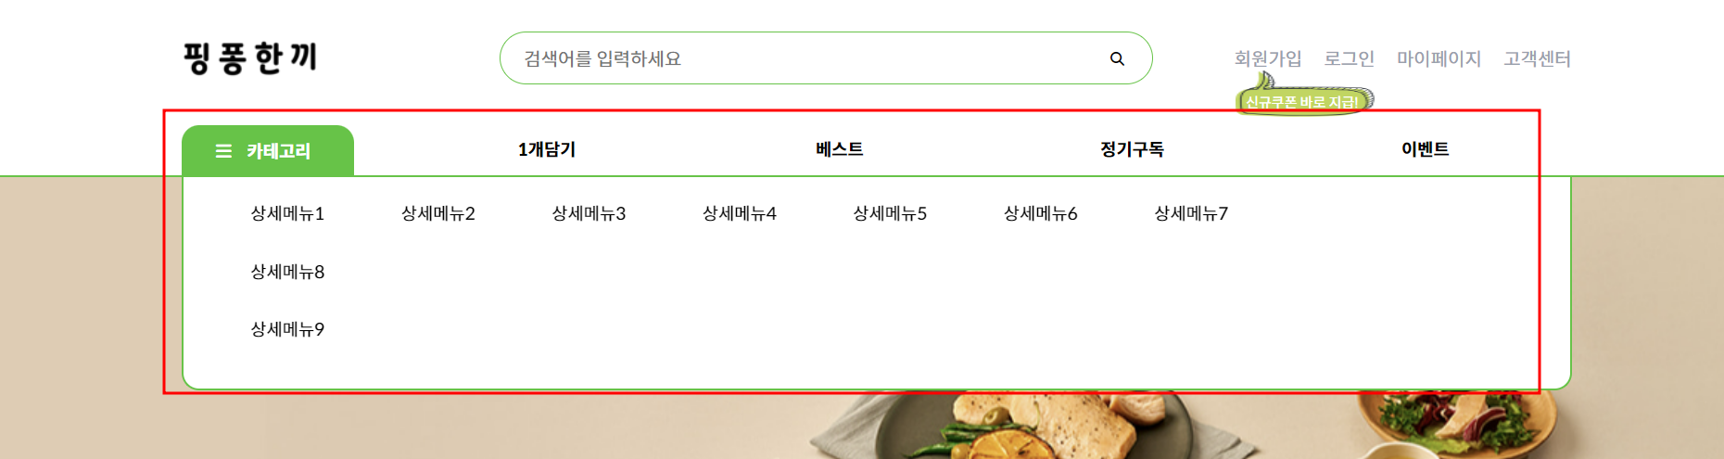
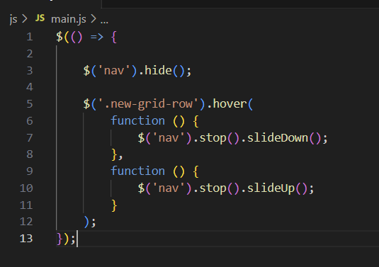
Part 1
메인화면
- 상단메뉴: slideUp, slideDown 효과 적용

Slide 5
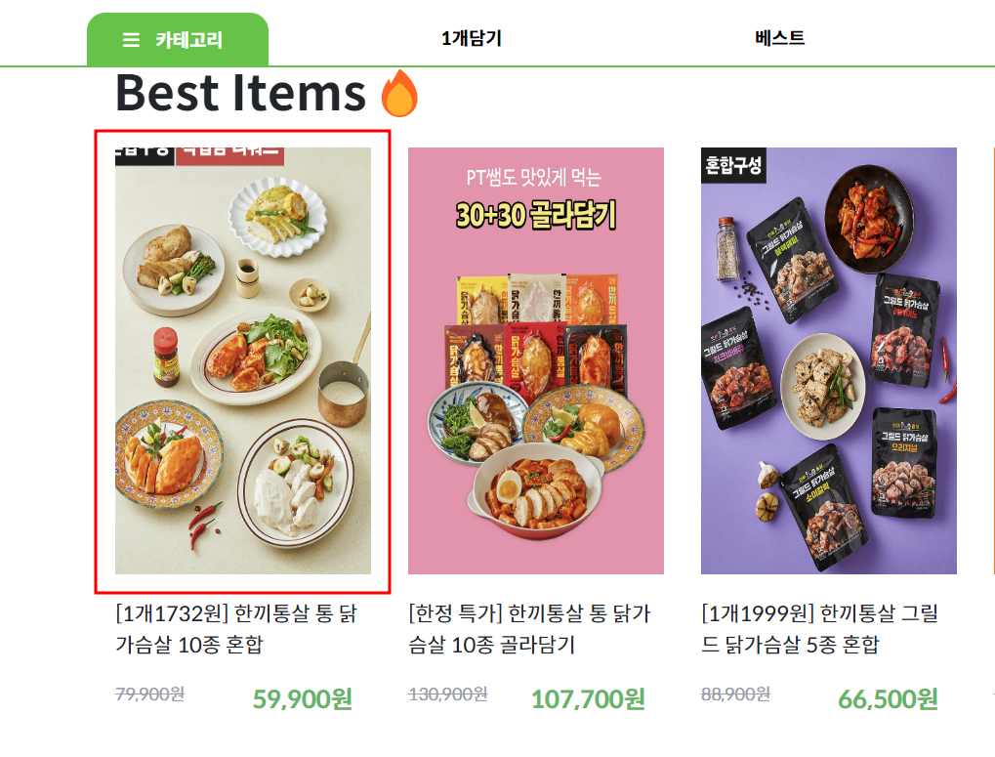
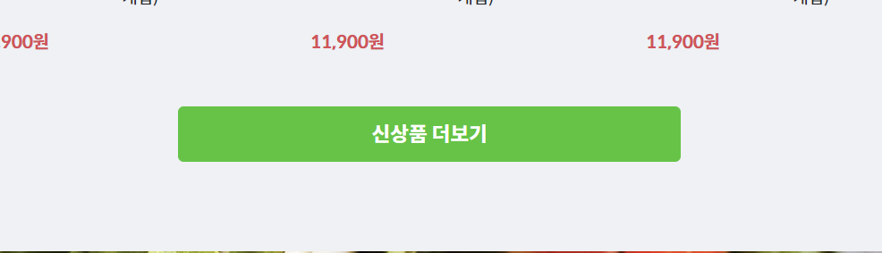
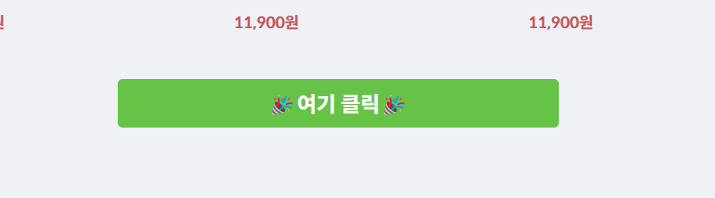
Part 1
메인화면
- 이미지, 버튼 등에 hover 이벤트
→ 사진 확대 이벤트로 상품 강조
→ 신상품 더보기 버튼에 텍스트 변경 효과 적용

Slide 6
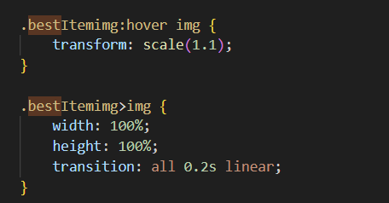
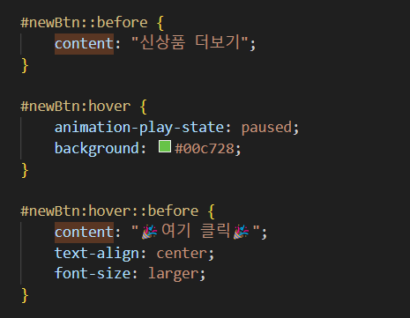
Part 1
메인화면
- 이미지 확대 효과 코드(좌), 텍스트 변경 효과(우)
→ css파일에서 hover 적용
→ 버튼 내 텍스트를 content로 추가,
hover를 이용하여 content가 변경되도록 적용

Slide 7
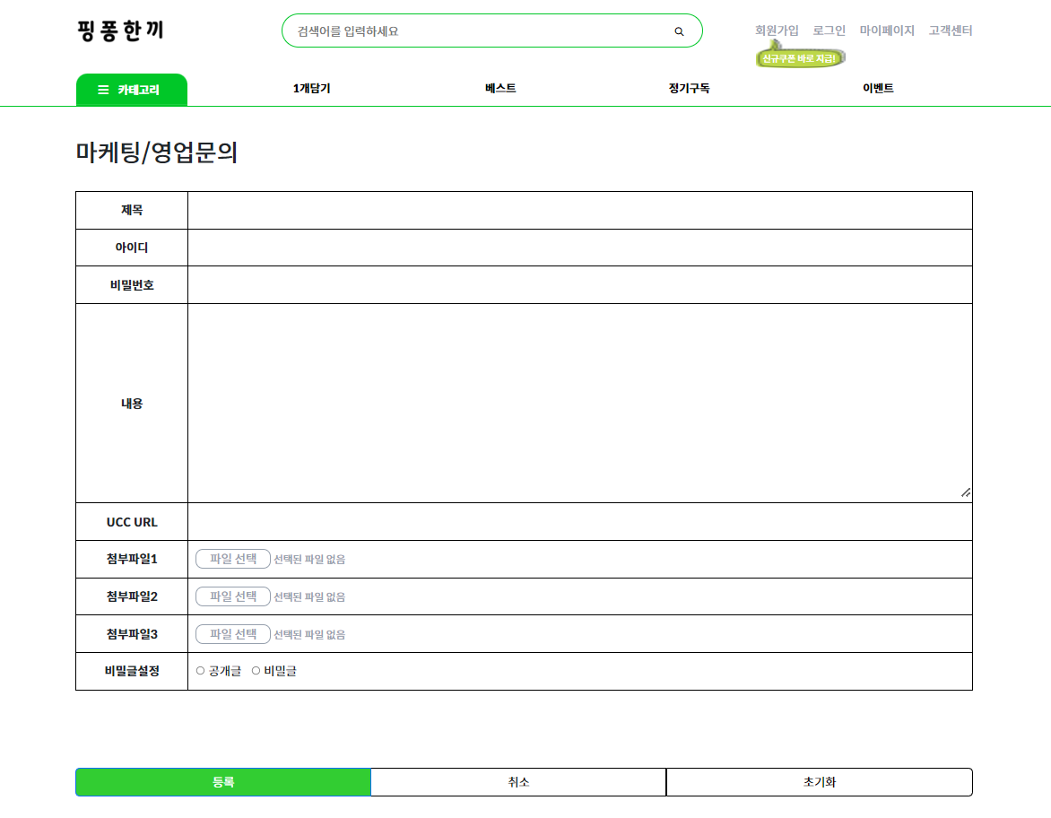
Part 1
메인화면 -마케팅 및 영업문의
마케팅 및 영업문의 페이지
잠재적인 고객이나 클라이언트가 질문, 문의, 제안 등을 할 수 있는 커뮤니케이션 채널을 제공

Slide 8
2
회원가입 및 로그인
ⓒSaebyeol Yu. Saebyeol’s PowerPoint

Slide 9
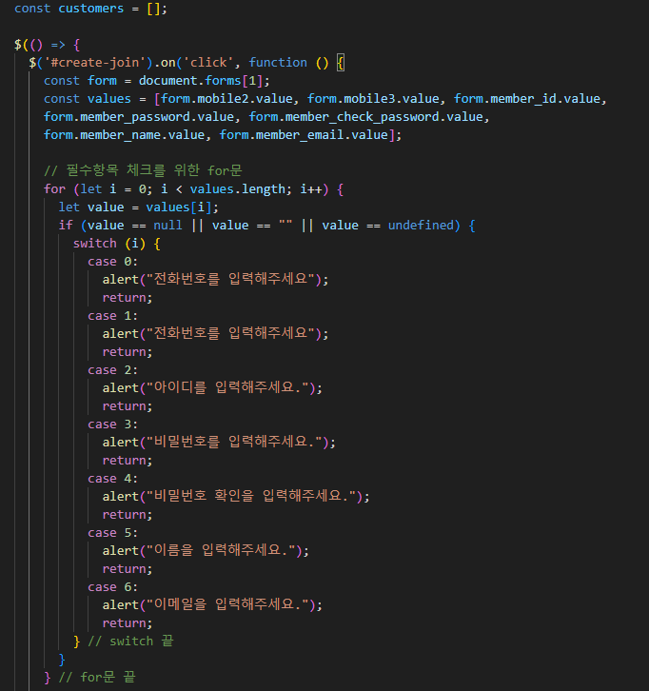
Part 2
회원가입 및 로그인 -회원가입
- 회원가입 버튼을 눌렀을 때 회원가입 form의 정보를 저장
- 회원가입시 필수항목을 입력하지 않으면 알림출력

Slide 10
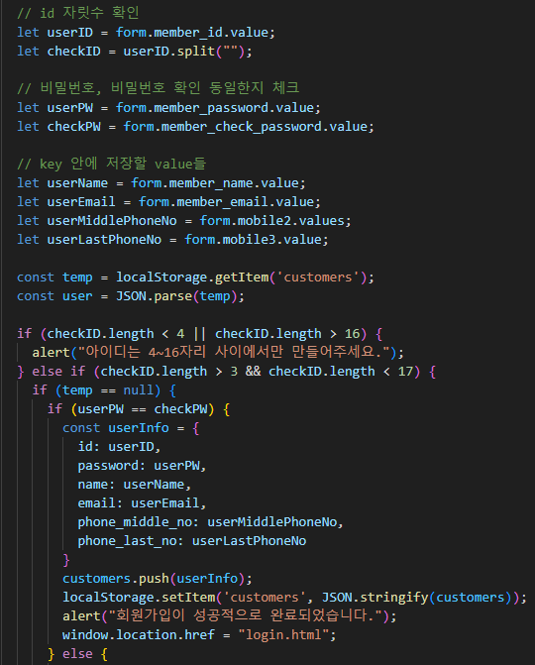
Part 2
회원가입 및 로그인 -회원가입
- ID, PW 자릿수를 확인할 변수 생성
- Key값에 저장할 value들을 저장할 변수 생성
- ID 및 PW 자릿수 우선 확인
→ 조건에 충족하지 않으면 알림 출력
- localStorage에서 key값을 불러와 존재하는지 확인
- key값이 존재하지 않으면 새로 생성후 저장

Slide 11
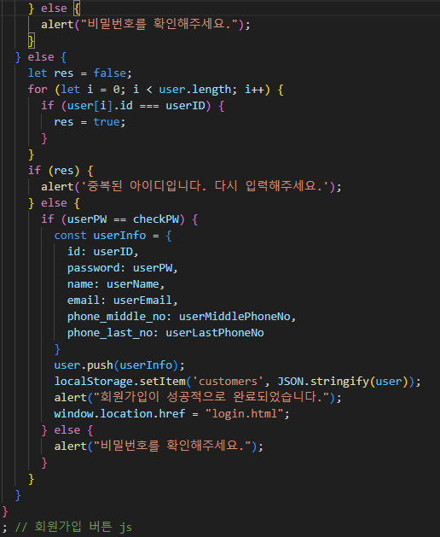
Part 2
회원가입 및 로그인 -회원가입
- key값이 존재하면 ID가 중복되었는지 확인
- 중복된 ID가 아닐 경우 입력한 비밀번호와 비밀번호 확인이 같은지 확인 후 기존의 key값에 추가저장하기
→ localStorage.setItem(‘key’, value);
→ key값이 존재한 상태에서 추가하게 되면 덮어쓰기 때문에 굳이 삭제하고 추가할 필요가 없음

Slide 12
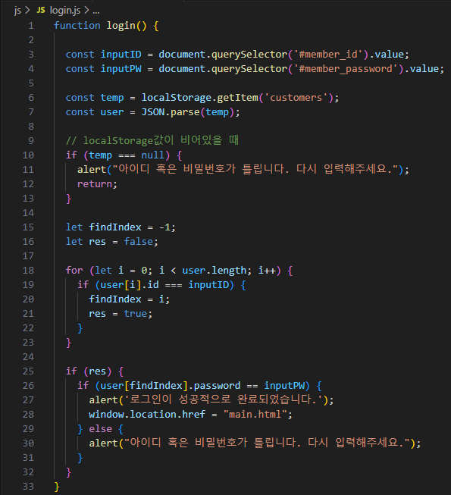
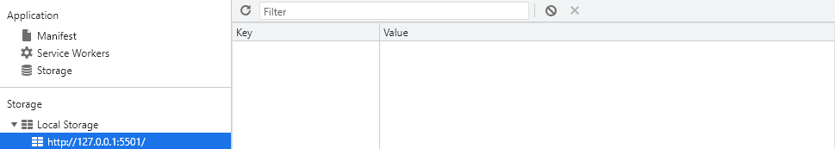
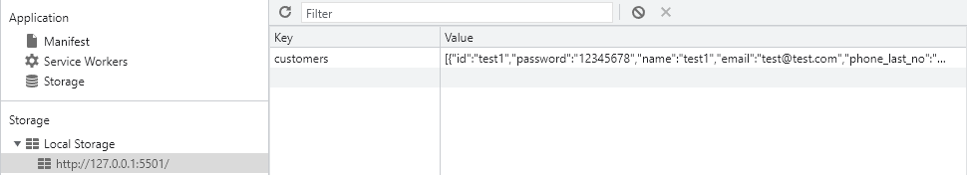
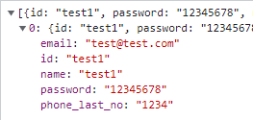
Part 2
회원가입 및 로그인 -로그인
- for문 안에서 알림출력을 하지 않은 이유?
→ value값이 배열로 저장되기 때문에
length가 2 이상부터는 알림이 중복 출력 되기 때문!

Slide 13
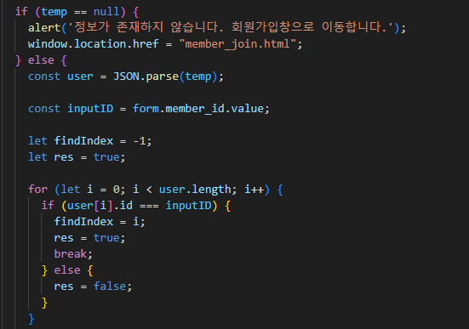
Part 2
회원가입 및 로그인 -회원정보 수정
- key값을 temp에 저장 후 비었는지 확인
- 비었으면 회원가입창으로 자동이동
- key값이 존재한다면 입력한 ID를
key값에 있는 ID와 대조,
key값 안에 inputID값이 있다면 res true
없으면 false

Slide 14
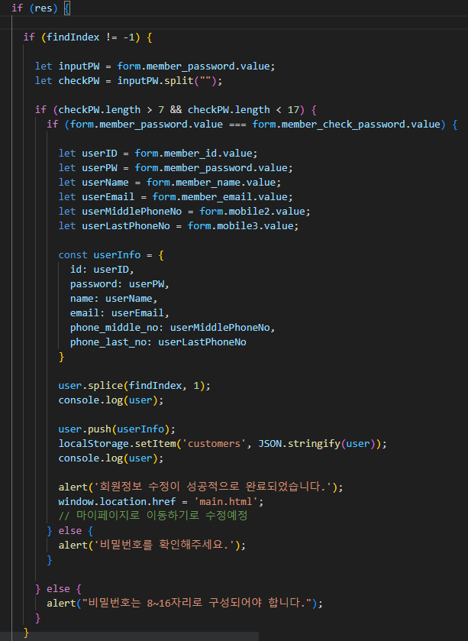
- res가 true일 경우
splice()함수를 이용하여 원하는 Index값을
삭제 후 새로운 정보 추가하기

Slide 15
3
상단 메뉴(1개담기/베스트/이벤트/정기구독)
ⓒSaebyeol Yu. Saebyeol’s PowerPoint

Slide 16
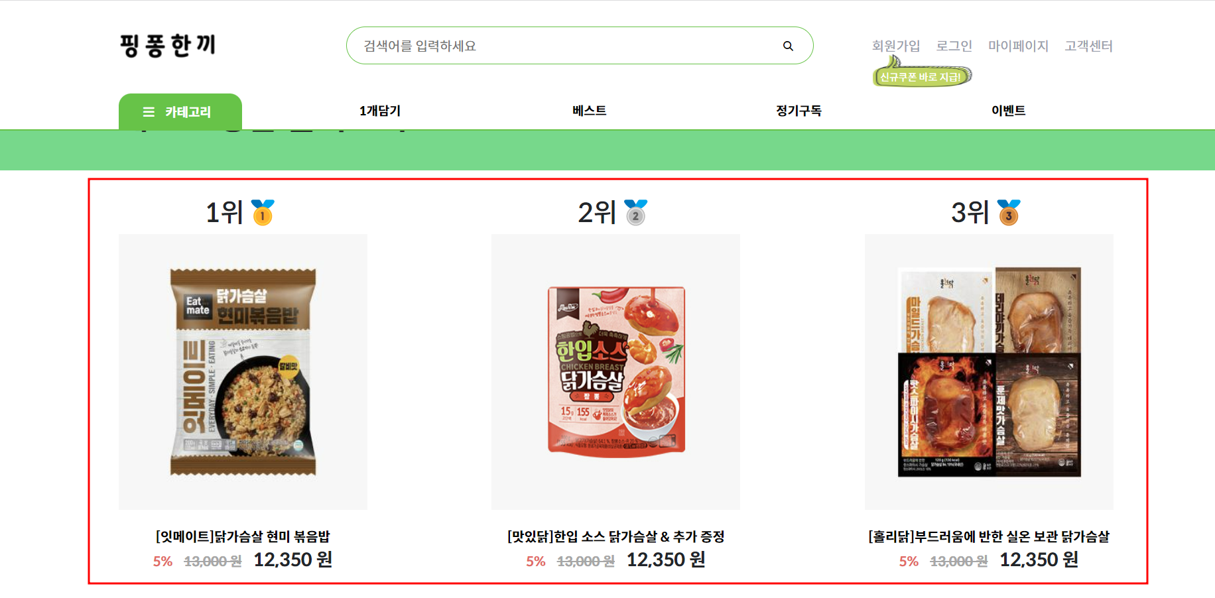
Part 3
베스트 메뉴
- 1~3위 상품은 상단에 정렬하여 강조
→ css파일에서 hover 적용
→ 버튼 내 텍스트를 content로 추가, hover를 이용하여 content가 변경되도록 적용

Slide 17
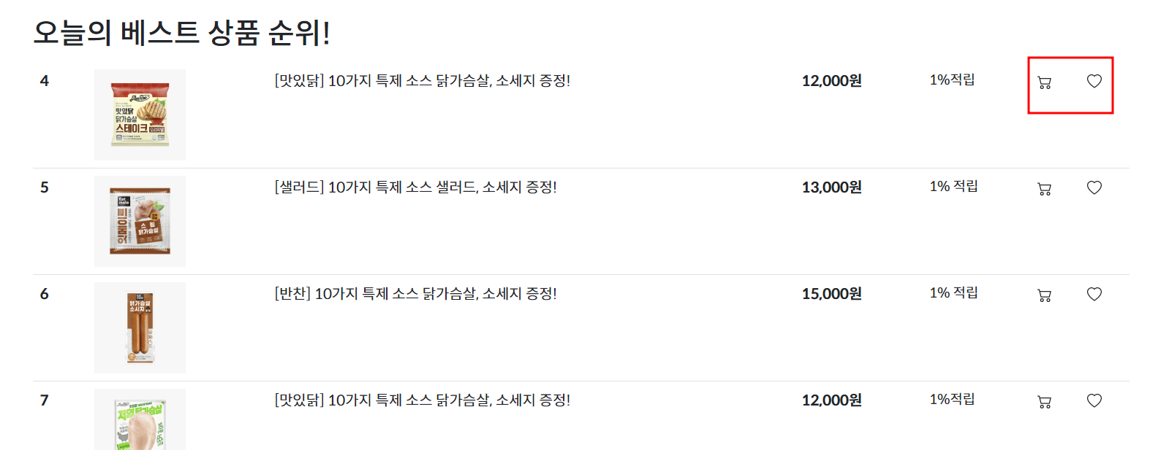
Part 3
베스트 메뉴
- 4위 이하 순위 상품은 리스트로 정렬

Slide 18
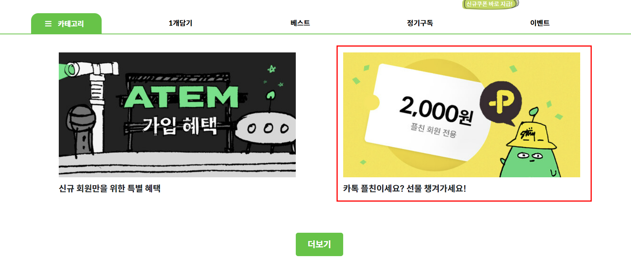
Part 3
이벤트 메뉴
- grid 정렬로 이미지 노출

Slide 19
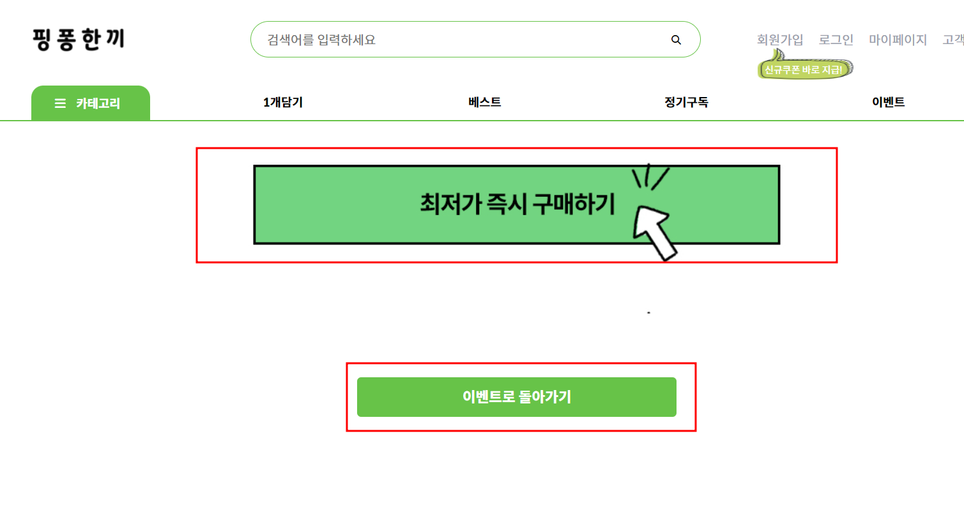
Part 3
이벤트 메뉴
- 이벤트 상세페이지
→ 상품 링크, 리스트 링크를 따로 두어 홈페이지 체류시간 증가 유도

Slide 20
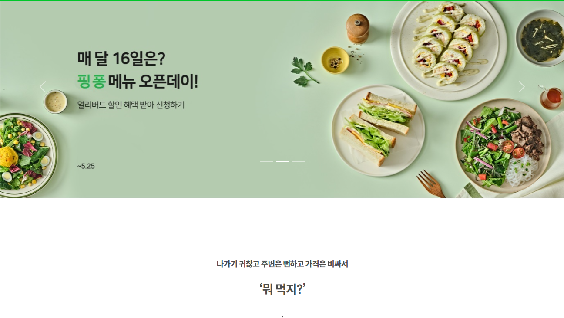
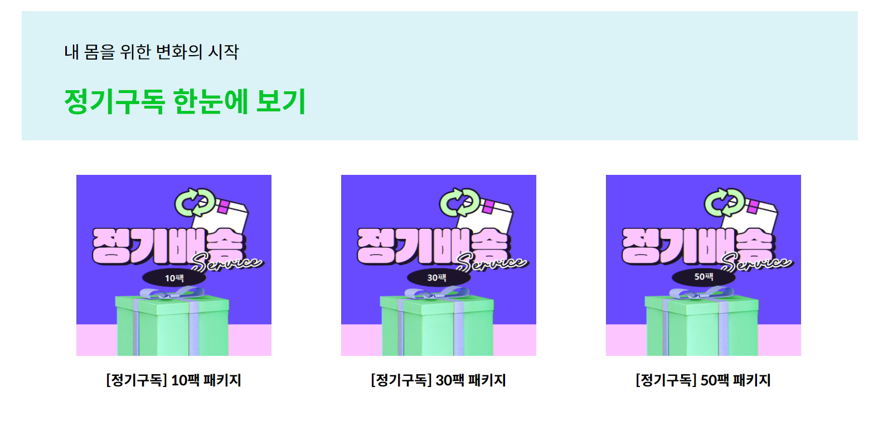
Part 3
정기구독 메뉴
- 정기구독 상품 선택 메뉴
→ Hover효과 적용으로 마우스가 컨텐츠 위에 올라갈 때 색상 자동변경
- 정기구독 캐러셀 효과
→ 캐러셀 효과 적용으로 3초마다 이미지 넘겨짐

Slide 21
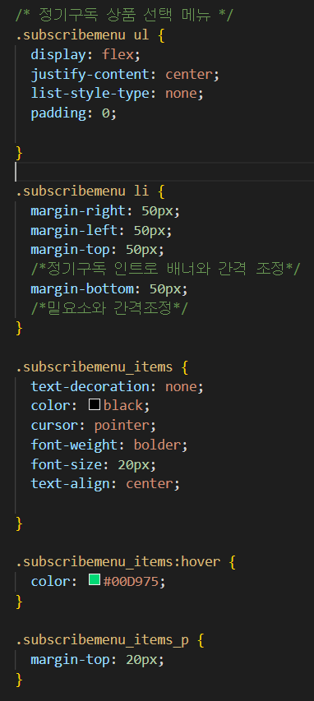
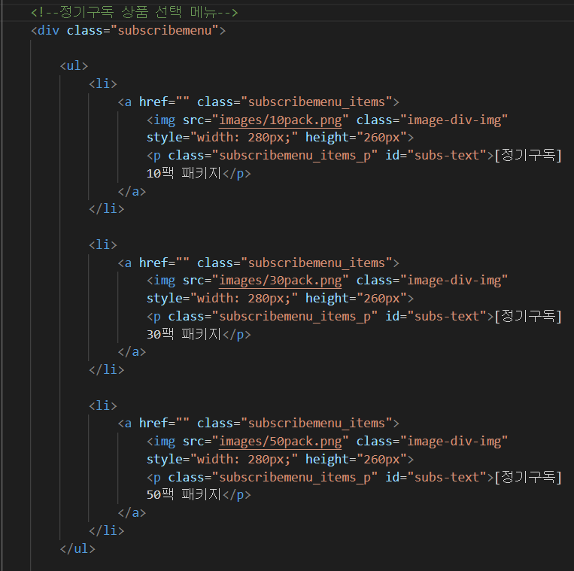
Part 3
정기구독 메뉴
CSS 코드
HTML 코드

Slide 22
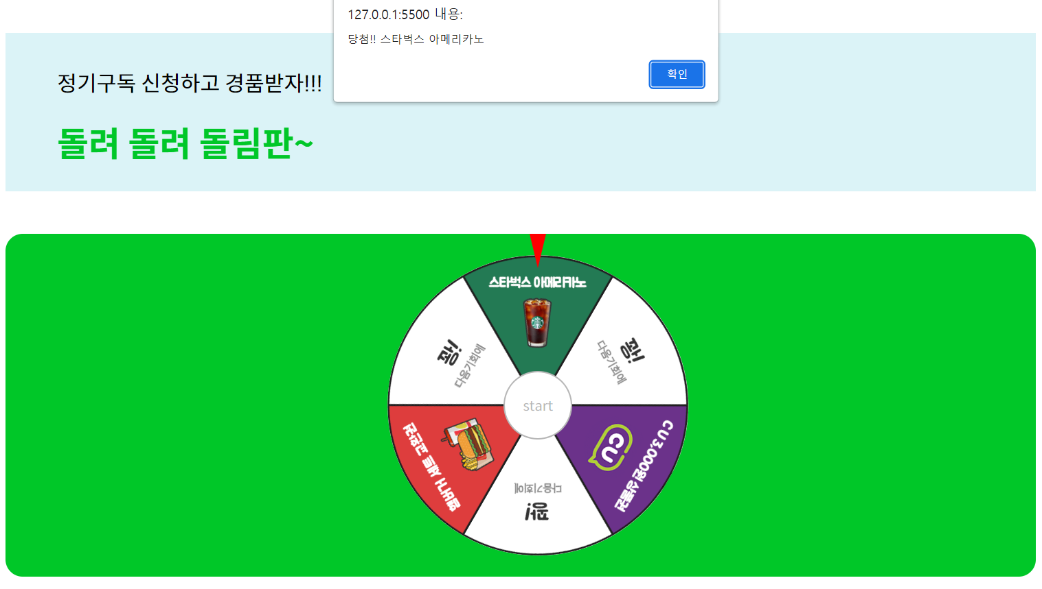
Part 3
정기구독 메뉴
정기구독 신청 고객을 위한 룰렛 이벤트 추가

Slide 23
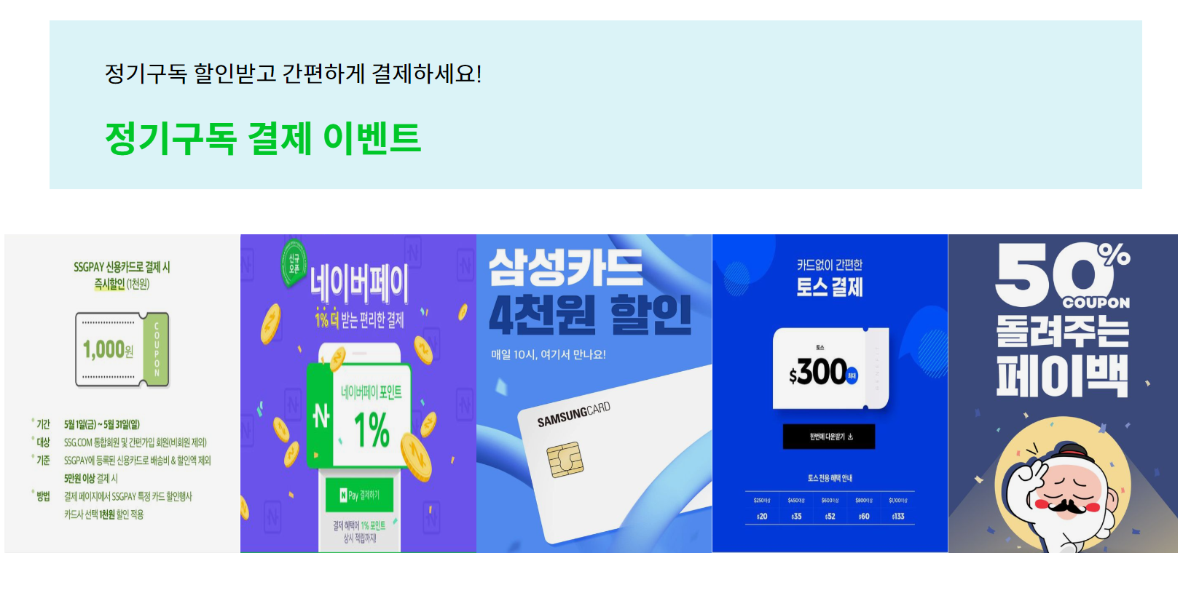
Part 3
정기구독 메뉴
- 정기구독 신청 고객을 위한 결제 이벤트 추가
→ Hover효과 적용으로 이미지 확대 효과 적용

Slide 24
4
마이페이지 및 장바구니
ⓒSaebyeol Yu. Saebyeol’s PowerPoint

Slide 25
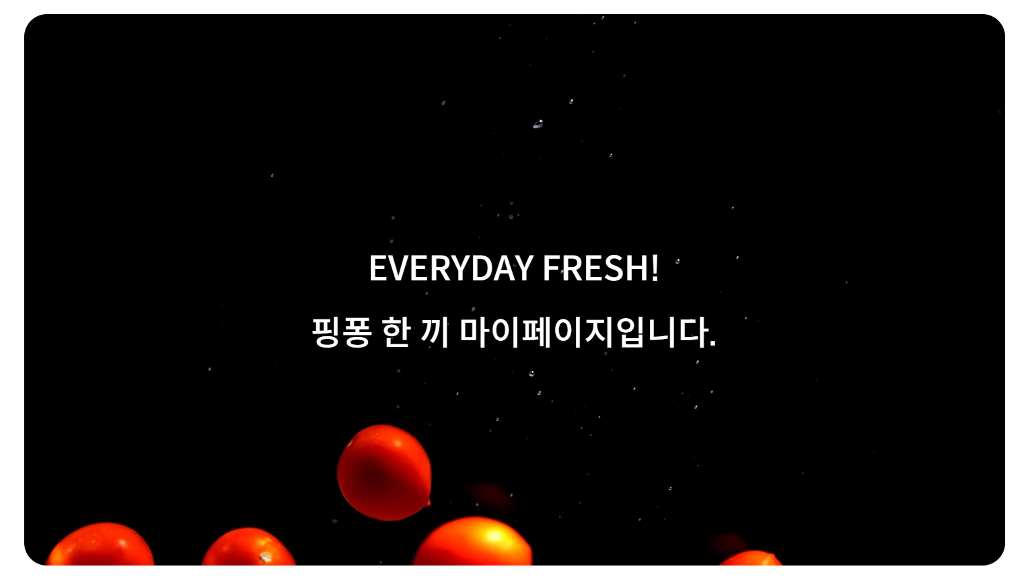
Part 4
마이페이지
마이페이지 메인 동영상
동영상 내부에 문구 삽입 후 Hover 효과 적용
자동 재생, 반복 재생 설정

Slide 26
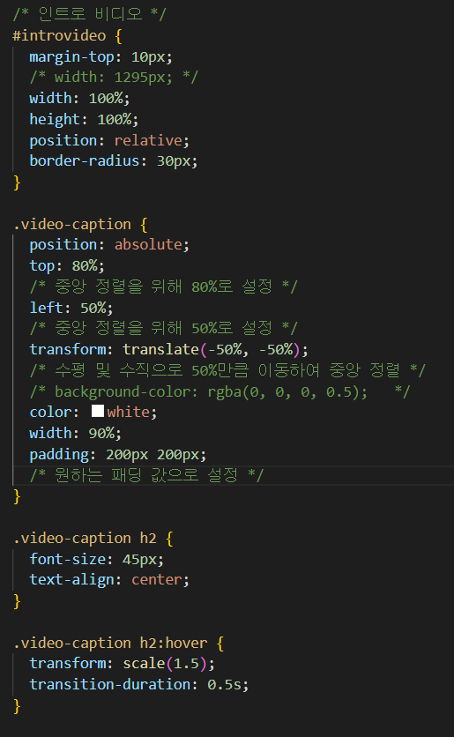
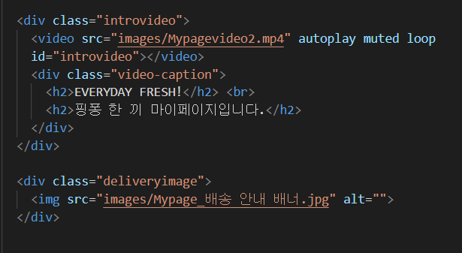
Part 4
마이페이지
CSS 코드
HTML 코드
-‘autoplay’ 속성을 통해 페이지 로드 시 영상 자동재생
-’loop’ 속성을 통해 동영상을 반복 재생하도록 설정
-<div class="introvideo">는 동영상과 캡션을 포함하는 부모 요소로서, 해당 부분은 동영상과 캡션을 함께 그룹화

Slide 27
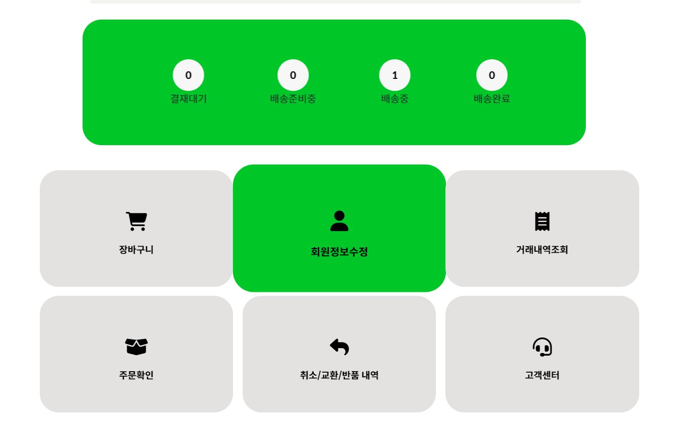
Part 4
마이페이지
배송 진행 상태 요소를 추가해 실시간으로 배송상태 확인
동적으로 움직이는 애니메이션 적용
- 마이페이지 메뉴는 Hover 적용을 통해 선택된 메뉴 강조

Slide 28
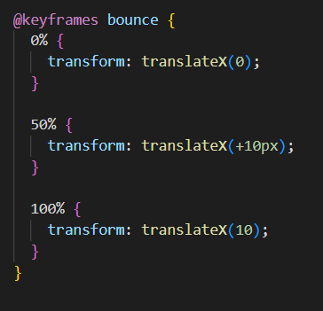
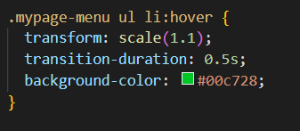
Part 4
마이페이지
- 배송 진행 상태 요소(좌), 마이페이지 메뉴(우)
- 배송 진행 상태 요소에 @keyframes 규칙을 사용하여 좌우로 움직이는 애니메이션 효과를 정의
- 마이페이지 메뉴는 Hover 적용을 통해 선택된 메뉴 강조

Slide 29

Part4
장바구니
-장바구니 페이지 메인 동영상
- ‘autoplay’ 속성을 통해 페이지 로드 시 영상 자동재생
-’loop’ 속성을 통해 동영상을 반복 재생하도록 설정

Slide 30
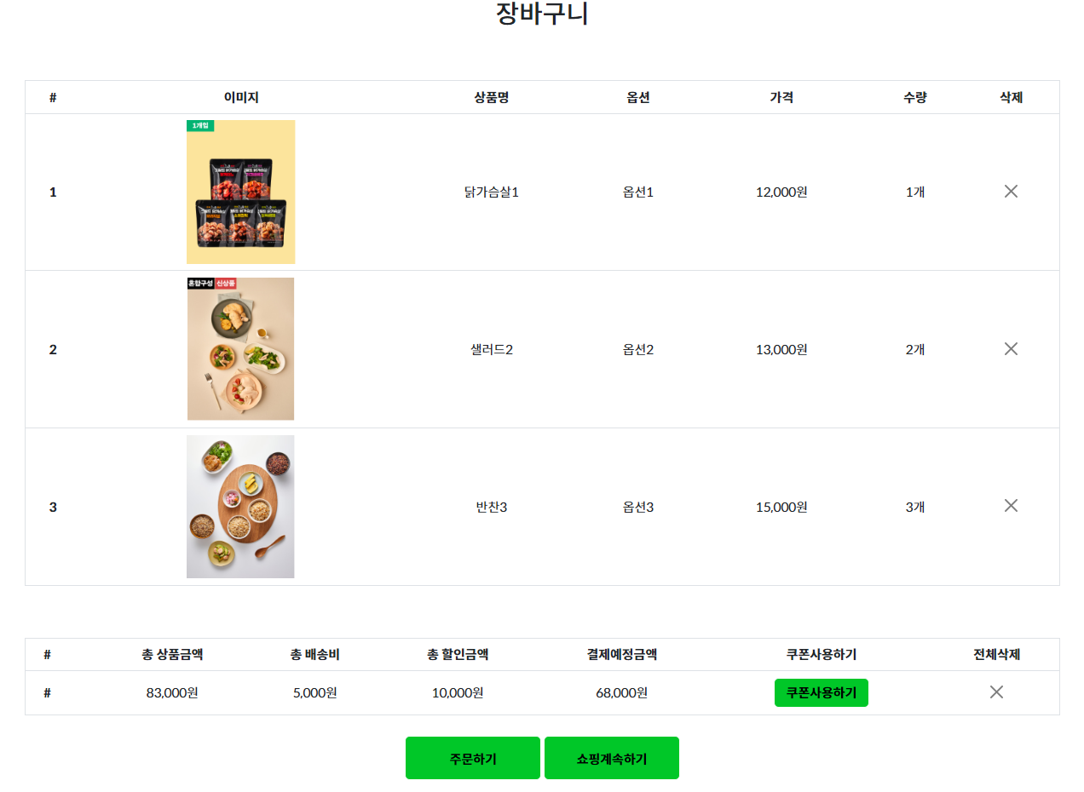
Part 4
장바구니
- 장바구니 상품 담기는 테이블과 장바구니 결제 테이블 2개로 구현
- 각 버튼들에 Hover 이벤트 적용

Slide 31
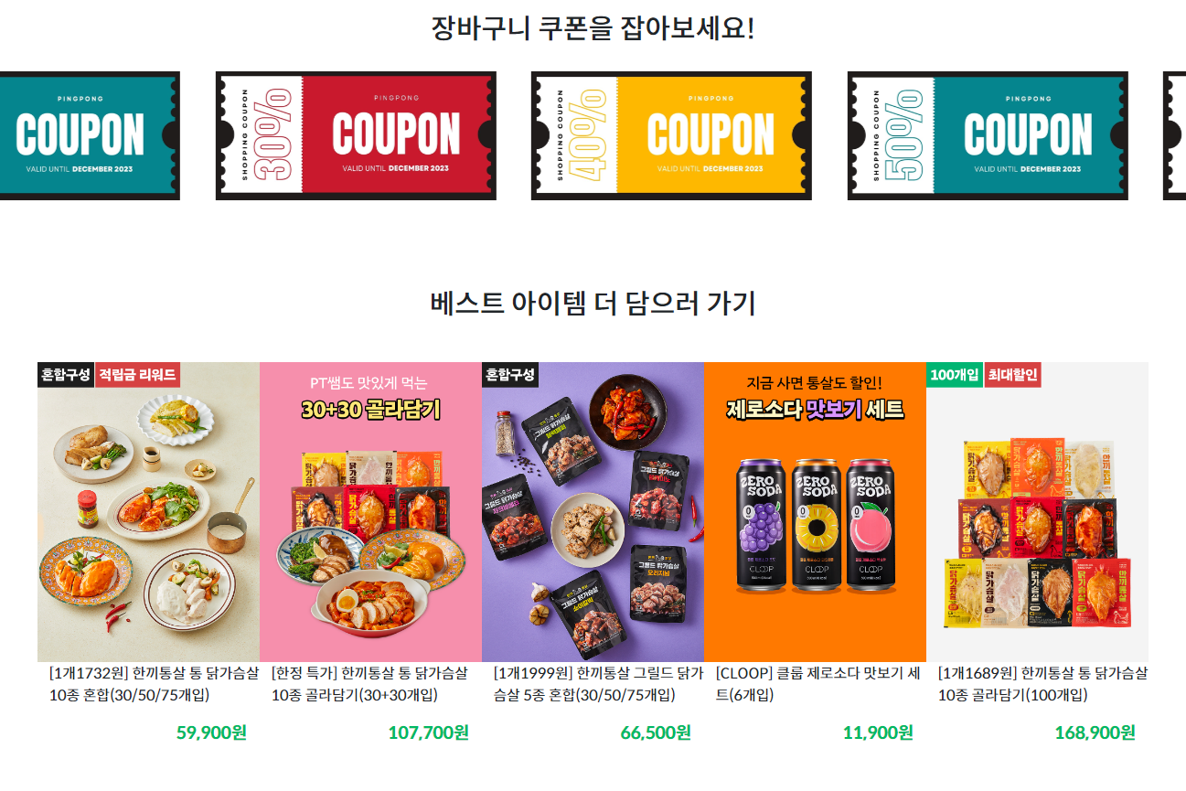
Part 4
장바구니
장바구니 쿠폰을 잡아보세요! : CSS Marquee를 통해 흐르는 이미지 구현
베스트 아이템 더 담으러 가기 요소를 추가해 상품 구매 유도
상품별 Hover효과 적용으로 이미지 확대 효과 적용

Slide 32
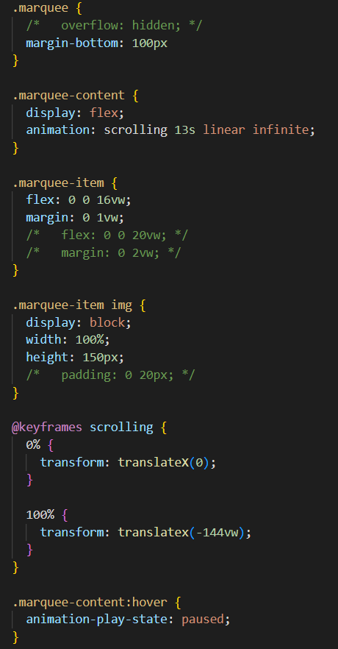
Part 4
장바구니
CSS Marquee를 통해 흐르는 이미지 구현
animation: scrolling 13s linear infinite;
-scrolling이라는 이름의 키프레임 애니메이션을 13초 동안 선형적으로 반복 재생
@keyframes scrolling
-scrolling이라는 이름의 키프레임을 정의
-translateX 함수를 이용하여 X축 방향으로 이동시키는 변환 효과를 제공
-0%와 100%에서는 transform: translateX(0);와 transform: translatex(-144vw);를 사용하여 요소를 가로 방향으로 이동
.marquee-content:hover
-마우스가 컨텐츠 위에 올라갈 때 애니메이션 재생을 일시 정지시키는 효과 추가
-animation-play-state: paused;는 애니메이션의 재생 상태를 일시 정지로 설정

Slide 33
5
고객센터 및 후기게시판
ⓒSaebyeol Yu. Saebyeol’s PowerPoint

Slide 34
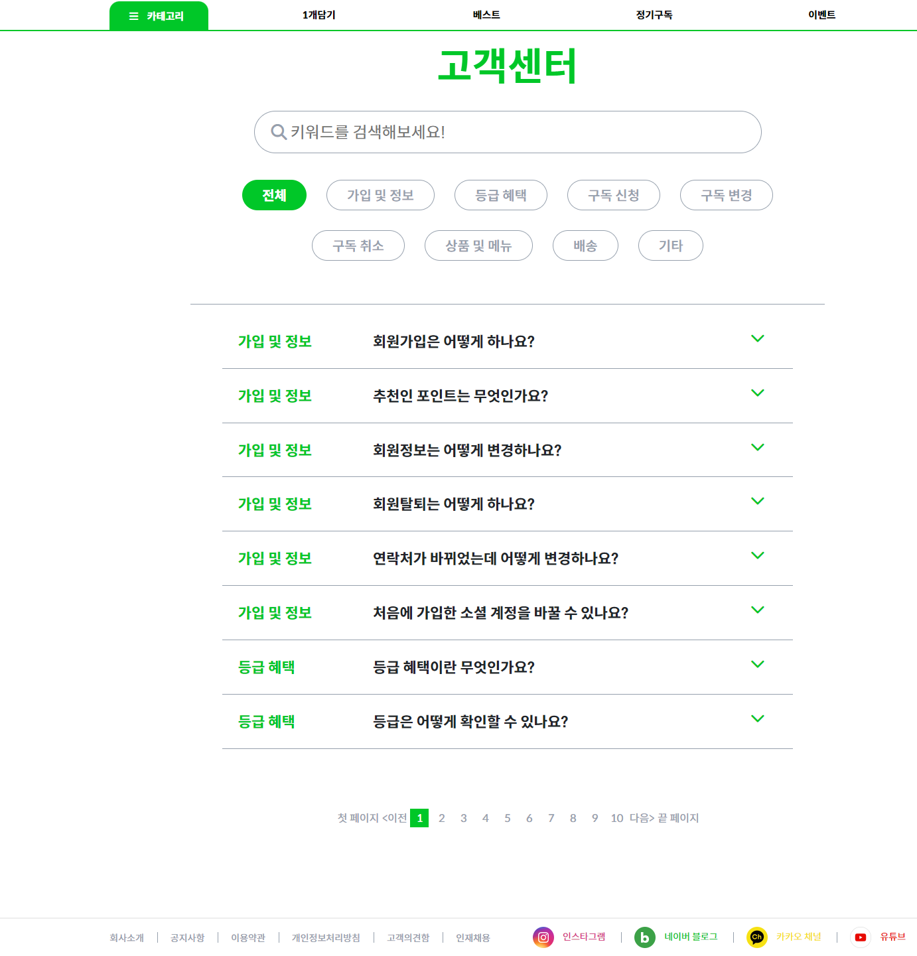
Part 5
고객센터
메인검색창
게시글 제목을 기반으로 검색가능하게 구현
카테고리 버튼
각 카테고리별 버튼으로 클릭시 관련 게시글만 배치되게 구현
게시글
각 게시글 클릭시 따로 페이지로
넘어가지않고 슬라이드 토글 형식으로
바로 답변보기가 가능
메인검색창과 버튼을 사용하지 않고
페이지네이션을 통해 수동으로 페이지를 넘기며 게시글을 찾을 수 있음
페이지네이션

Slide 35
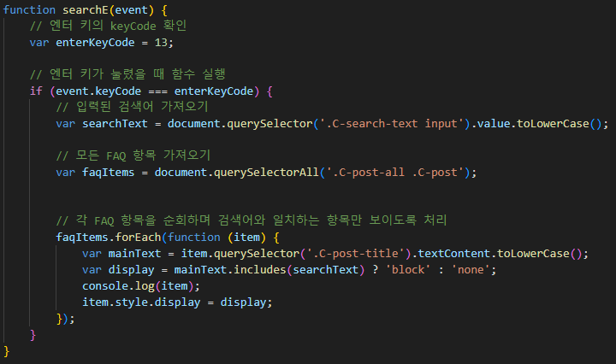
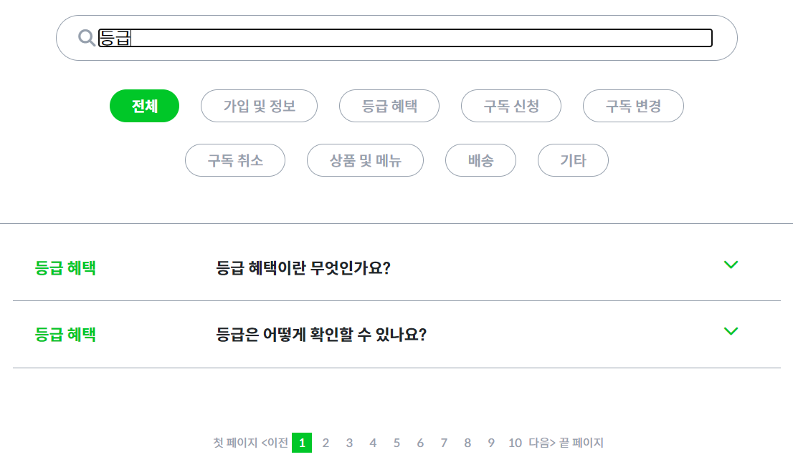
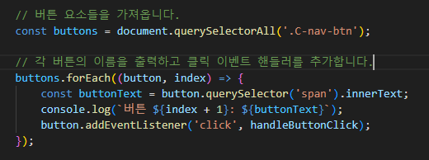
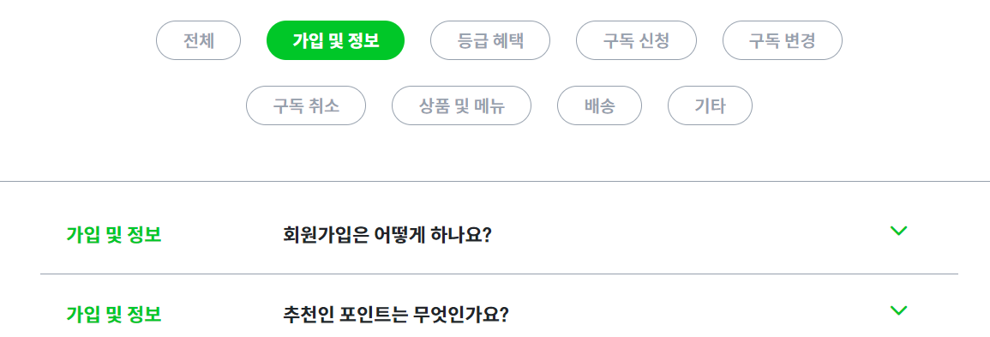
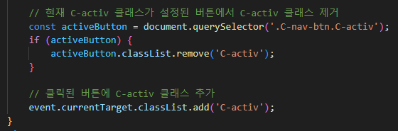
Part 5
고객센터
카테고리버튼은 메인검색창의 searchE 함수에
추가적으로 버튼의 클래스를 조작하는 기능을 더해 만든 함수

Slide 36
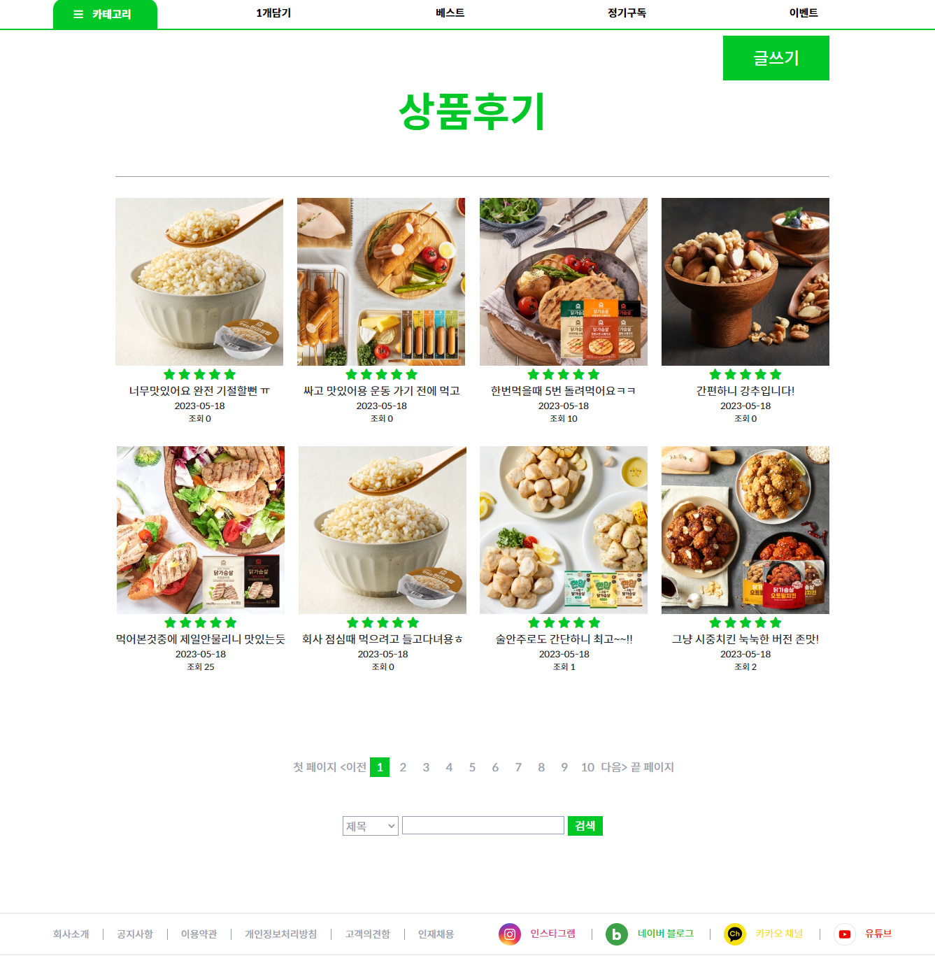
Part 5
후기게시판
글쓰기 버튼
게시글
2X4 배치로 한 화면에 총 8개씩 보이게
게시글 배치
게시글당 별점,제목,날짜,조회수순으로
텍스트배치
클릭시 팝업창으로 한페이지에서
리뷰 확인가능
페이지네이션
다음 페이지로 전환 가능
검색

Slide 37
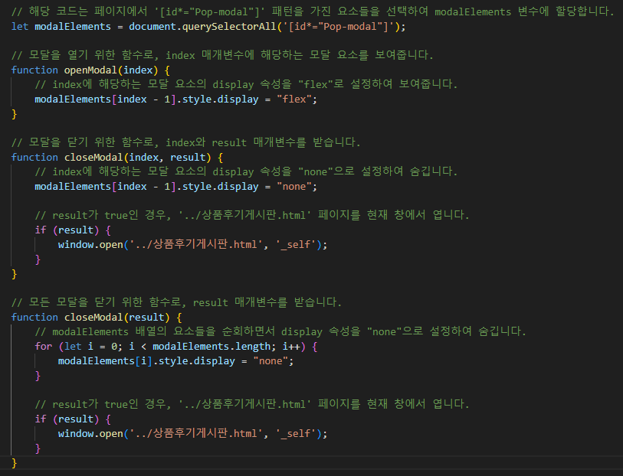
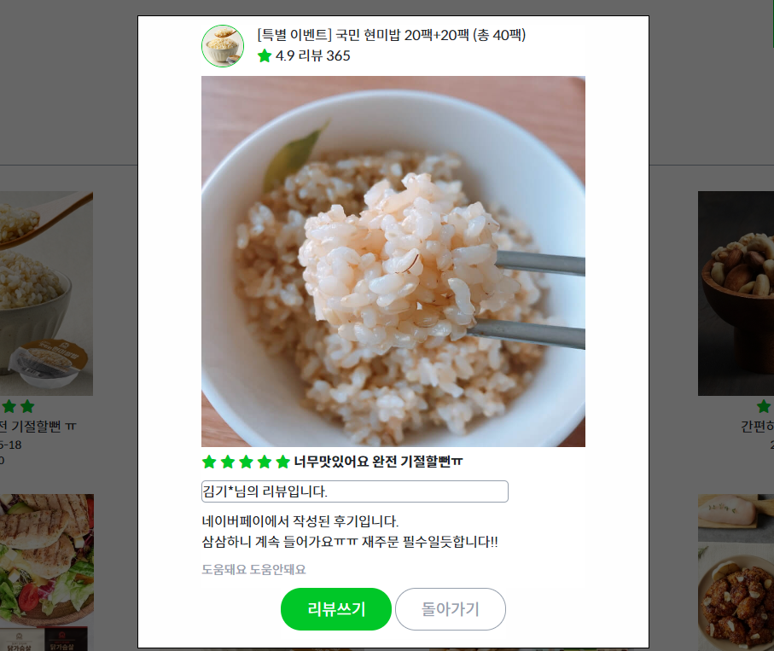
Part 5
후기게시판
게시글 클릭시 팝업을 띄우는 함수

Slide 38

감사합니다.
ⓒSaebyeol Yu. Saebyeol’s PowerPoint

